Slide 1


ZMLUVNÉ ASPEKTY KYBERNETICKEJ BEZPEČNOSTI
JUDr. Laura Bachňáková Rózenfeldová, PhD.
Katedra obchodného práva a hospodárskeho práva

Slide 2
OBSAH
Zmluvné aspekty kybernetickej bezpečnosti
Predmet zmlúv uzatváraných v oblasti kybernetickej bezpečnosti
Ochrana informácií
Zmluvná ochrana informácií
Zodpovednostné aspekty
2

Slide 3
ZMLUVNÉ ASPEKTY
KYBERNETICKEJ BEZPEČNOSTI

Slide 4

ZMLUVY UZATVÁRANÉ V OBLASTI KB
dôvody:
  nedostatok personálu pôsobiaceho v oblasti KB, ktorý často nie je dostatočne odborne spôsobilý, nemá dostatok skúseností na riadenie rizík a aplikáciu bezpečnostných opatrení, ako aj nedisponuje dostatočnou podporou vedenia a financovaním svojich aktivít
  vnímanie zabezpečenia KB ako výlučne zákonnej povinnosti, nie štandard v rámci pôsobenia organizácií
  vyčleňovanie minimálnych zdrojov na zabezpečenie KB v rámci organizácií
výsledok: potreba outsourcovania služieb poskytovaných v oblasti KB za účelom ich poskytnutia externými dodávateľmi

Slide 5
PREDMET ZMLÚV UZATVÁRANÝCH
V OBLASTI KYBERNETICKEJ BEZPEČNOSTI

Slide 6
PREDMET ZMLÚV
poskytnutie služieb odborného kvalifikovaného personálu
  poskytnutie služieb manažéra kybernetickej bezpečnosti
  poskytnutie expertných konzultačných služieb v príslušnej organizácii
poskytnutie služieb v súvislosti s kybernetickými bezpečnostnými incidentmi a ich riešením (preventívne a reaktívne opatrenia)
  monitoring infraštruktúry, serverov, služieb alebo bezpečnostných operačných systémov
  riešenie kybernetických bezpečnostných incidentov vrátane plnenia notifikačných povinností
poskytovanie služieb týkajúcich sa implementácie bezpečnostných opatrení
  dodanie infraštruktúry (softvér a hardvér)
  dodanie bezpečnostnej dokumentácie, napr. analýza rizík, bezpečnostné politiky
poskytovanie služieb v oblasti auditu a kontroly
  predbežný audit alebo príprava na audit
  audit podľa čl. 29 ZKB

Slide 7
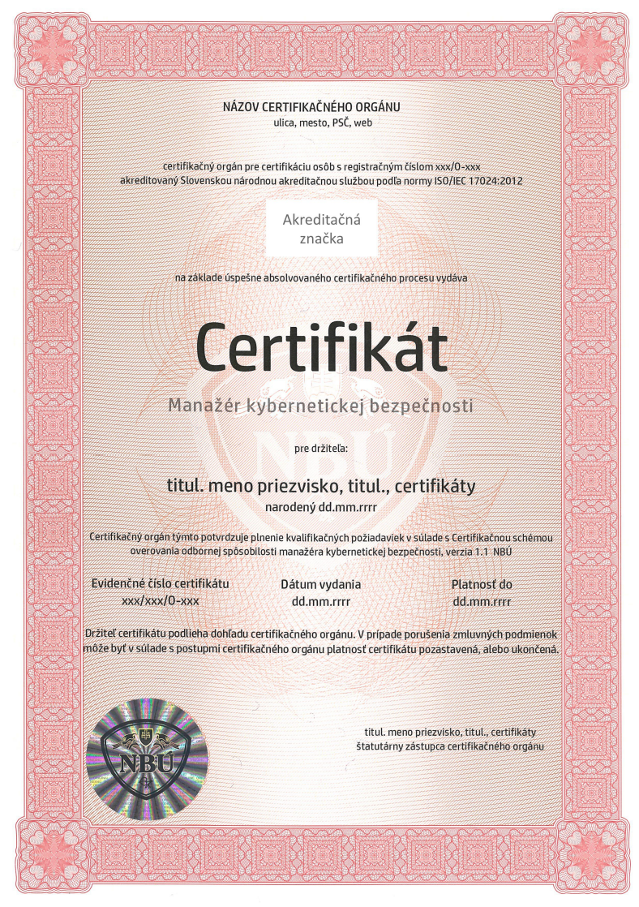
SLUŽBY MANAŽÉRA KB
súčasťou minimálnych bezpečnostných opatrení podľa § 20 ods. 4 ZKB je aj určenie manažéra kybernetickej bezpečnosti v organizácii
v prípade, ak organizácia nedisponuje príslušným personálom, ktorý by mohol vykonávať funkciu manažéra KB, môže si za týmto účelom zazmluvniť tretiu stranu
do činnosti manažéra KB spadá plánovanie, riadenie implementácie, prevádzka a udržiavanie bezpečnostných opatrení a riadenie súladu s požiadavkami ustanovenými právnymi predpismi upravujúcimi oblasť kybernetickej bezpečnosti a informačné technológie vo verejnej správe
podmienkou výkonu činnosti manažéra KB je certifikácia príslušným certifikačným orgánom
znalostné štandardy vyžadované od manažérov KB upravuje Príloha č. 5 Vyhlášky NBÚ č. 492/2022 Z. z.

Slide 8

EXPERTNÉ KONZULTAČNÉ SLUŽBY
poskytovanie expertných konzultačných, resp. poradenských služieb, ktoré zohľadňujú potreby konkrétnej organizácie, najmä informačné systémy a siete, ktoré používa, ako aj povinnosti, ktoré organizácii vyplývajú z aplikovateľnej úpravy
PRÍKLADY:
  https://www.crz.gov.sk/data/att/6498791.pdf

Slide 9

RIEŠENIE KBI AKO SLUŽBA
§ 3 ods. 1 písm. m) ZKB: kybernetickým bezpečnostným incidentom je udalosť ohrozujúca dostupnosť, pravosť, integritu alebo dôvernosť uchovávaných, prenášaných alebo spracúvaných údajov alebo služieb poskytovaných alebo prístupných prostredníctvom sietí a informačných systémov
§ 3 ods. 1 písm. o) ZKB: riešením kybernetického bezpečnostného incidentu je aktivita a postup zamerané na prevenciu, odhaľovanie, analýzu a obmedzovanie kybernetického bezpečnostného incidentu alebo na reakciu naň a zotavenie z neho
podľa § 20 ods. 4 ZKB je súčasťou minimálnych bezpečnostných opatrení aj detekcia, evidencia a postupy riešenia a riešenie kybernetických bezpečnostných incidentov

Slide 10

RIEŠENIE KBI AKO SLUŽBA
poskytovanie služieb:
  s cieľom predchádzať kybernetickým bezpečnostným incidentom (preventívne, proaktívne opatrenia)
    monitoring infraštruktúry, serverov, služieb alebo bezpečnostných operačných systémov
  pri riešení konkrétnych kybernetických bezpečnostných incidentov (reaktívne opatrenia)

Slide 11
RIEŠENIE KBI AKO SLUŽBA
vhodné upraviť rôzne skutočnosti:
  aké incidenty budú riešené, napr. rozlíšenie incidentov podľa ich závažnosti, ako aj určenie, ktorá zmluvná strana bude určovať závažnosť incidentu
  lehoty na riešenie, resp. vyriešenie incidentu (doba neutralizácie incidentu, resp. doba trvalého vyriešenia incidentu)
  spôsob, akým, objednávateľ informuje poskytovateľa služby o výskyte incidentu (kontaktné osoby, spôsob komunikácie)
  očakávaný výsledok riešenia KBI
  zmluvnú stranu zodpovednú za plnenie zákonných notifikačných povinností
PRÍKLADY:
https://www.crz.gov.sk/data/att/6427141.pdf
https://www.crz.gov.sk/data/att/6498791.pdf

Slide 12
IMPLEMENTÁCIA BEZPEČNOSTNÝCH OPATRENÍ
prevádzkovateľ základnej služby je povinný prijať, dodržiavať a vykonávať všeobecné bezpečnostné opatrenia najmenej v rozsahu bezpečnostných opatrení podľa § 20 ZKB a vykonávať ich s cieľom zabezpečovania kybernetickej bezpečnosti a odolnosti
cieľom je:
  identifikovať zraniteľnosti, kybernetické hrozby a riziká
  chrániť preventívne informačné aktíva pred kybernetickou hrozbou a zabrániť vzniku kybernetického bezpečnostného incidentu
  detegovať kybernetické bezpečnostné incidenty
  reagovať na identifikované zraniteľnosti a kybernetické bezpečnostné incidenty a minimalizovať ich vplyv na siete a informačné systémy a
  obnoviť siete a informačné systémy, napraviť negatívne dopady po vzniku kybernetického bezpečnostného incidentu a uviesť poskytované služby do stavu plynulého a nerušeného poskytovania

Slide 13
IMPLEMENTÁCIA BEZPEČNOSTNÝCH OPATRENÍ
v prípade, ak prevádzkovateľ nedisponuje internými zdrojmi na prijatie bezpečnostných opatrení v rámci svojej organizácie, môže uvedené zabezpečiť pr. tretej osoby (externý dodávateľ)
§ 19 ods. 2 ZKB ukladá prevádzkovateľom základnej služby povinnosť pri výkone činnosti, ktorá priamo súvisí s dostupnosťou, dôvernosťou a integritou prevádzky sietí a informačných systémov tohto prevádzkovateľa prostredníctvom tretej strany uzatvoriť zmluvu o zabezpečení plnenia bezpečnostných opatrení a notifikačných povinností
účel zmluvy: zabezpečiť, aby tretie strany (napr. dodávatelia služieb) zabezpečili vykonávanie potrebných bezpečnostných opatrení v súlade so ZKB

Slide 14
ZMLUVA O ZABEZPEČENÍ PLNENIA BEZPEČNOSTNÝCH OPATRENÍ A NOTIFIKAČNÝCH POVINNOSTÍ
zákonné požiadavky zmluvy:
  písomná forma
  zmluva musí byť uzatvorená s účinnosťou počas celej doby výkonu tejto činnosti
  súčasťou kontraktačného procesu je vykonanie analýzy rizík
  tretia strana je počas trvania zmluvného vzťahu povinná:
    vykonávať a realizovať bezpečnostné opatrenia v súlade s touto zmluvou a ZKB
      potrebné konkrétne špecifikovať bezpečnostné opatrenia, ktoré majú byť prijaté
    podrobiť sa kontrole plnenia týchto opatrení zo strany prevádzkovateľa základnej služby
  ďalšie náležitosti zmluvy ZKB neupravuje
povinnosť uzavrieť zmluvu nevzniká:
  ak je tretia strana sama prevádzkovateľom základnej služby
  ak je riziko vo vzťahu k činnosti, ktorá priamo súvisí s dostupnosťou, dôvernosťou a integritou prevádzky sietí a informačných systémov prevádzkovateľa základnej služby prostredníctvom tretej strany nízke

Slide 15
ZMLUVA O ZABEZPEČENÍ PLNENIA BEZPEČNOSTNÝCH OPATRENÍ A NOTIFIKAČNÝCH POVINNOSTÍ
štandardne sa v zmluve upraví aj:
  povinnosť dodržiavať interné predpisy prevádzkovateľa základnej služby, najmä jeho bezpečnostné politiky (vrátane ich zmien, doplnení a úprav počas platnosti zmluvy) – vhodné priložiť zoznam predmetnej dokumentácie k zmluve
  povinnosť dodržiavať bezpečnostné opatrenia
    vymedzenie bezpečnostných opatrení ako príloha k zmluve
    zoznam oblastí, pre ktoré sa prijímajú a dodržiavajú bezpečnostné opatrenia
  povinnosť poskytnutia si vzájomnej súčinnosti
  povinnosť mlčanlivosti
  notifikačné povinnosti o KBI

Slide 16
ZMLUVA O ZABEZPEČENÍ PLNENIA BEZPEČNOSTNÝCH OPATRENÍ A NOTIFIKAČNÝCH POVINNOSTÍ
v prípade, ak bol prevádzkovateľovi základnej služby hlásený kybernetický bezpečnostný incident, je tento povinný o uvedenom informovať tretiu stranu, a to v nevyhnutnom rozsahu, za splnenia predpokladu, že by sa plnenie zmluvy stalo nemožným, ak NBÚ nerozhodne inak; povinnosť mlčanlivosti tým nie je dotknutá
  prípad, kedy by išlo o kybernetický bezpečnostný incident, ktorý by ovplyvnil tretiu stranu do takej miery, že by nemohla plniť povinnosti ustanovené v zmluve

Slide 17
ZMLUVA O ZABEZPEČENÍ PLNENIA BEZPEČNOSTNÝCH OPATRENÍ A NOTIFIKAČNÝCH POVINNOSTÍ
prevádzkovateľ základnej služby, ktorý prevádzkuje kritickú základnú službu, je povinný hlásiť úradu aj informáciu o uzatvorení zmluvy s treťou stranou o zabezpečení plnenia bezpečnostných opatrení a notifikačných povinností, ktorá má významný vplyv pri zabezpečovaní kybernetickej bezpečnosti a aj informáciu o jej ukončení

Slide 18
ZMLUVA O ZABEZPEČENÍ PLNENIA BEZPEČNOSTNÝCH OPATRENÍ A NOTIFIKAČNÝCH POVINNOSTÍ
napríklad prevádzka ústredného portálu verejnej správy
  správcom ústredného portálu verejnej správy je Úrad vlády SR
  prevádzkovateľom tohto portálu je NASES (Národná agentúra pre sieťové a elektronické služby)
  skutočným prevádzkovateľom tohto portálu ale nie je NASES, ale zazmluvnené súkromné spoločnosti, ktoré prevádzkujú dotknuté siete a informačné systémy
Príklady zmlúv:
https://www.crz.gov.sk/data/att/6550745.pdf
https://www.crz.gov.sk/data/att/6545801.pdf
https://www.crz.gov.sk/data/att/6451628.pdf
https://www.crz.gov.sk/data/att/6061859.pdf?csrt=495509651209254628
https://www.crz.gov.sk/data/att/5192079.pdf?csrt=495509651209254628

Slide 19

AUDIT KB
zmluvou o vykonaní auditu kybernetickej bezpečnosti sa ako služba poskytuje audit kybernetickej bezpečnosti, ktorým sa podľa § 29 ods. 1 ZKB rozumie:
  overenie plnenia povinností podľa ZKB a
  posúdenie zhody prijatých bezpečnostných opatrení s požiadavkami podľa ZKB a osobitných predpisov, ktoré sa vzťahujú na bezpečnosť sietí a informačných systémov prevádzkovateľa základnej služby pre jednotlivé siete a informačné systémy služby a pre prostriedky, ktoré podporujú služby
    Vyhláška NBÚ č. 227/2025 Z. z. o bezpečnostných opatreniach
    Vyhláška NBÚ č. 493/2022 Z. z. o audite kybernetickej bezpečnosti
cieľom auditu KB je zabezpečiť požadovanú úroveň KB, predchádzať KBI a identifikovať nedostatky pri zabezpečovaní KB prevádzkovateľom základnej služby na navrhnutie a prijatie opatrení na ich odstránenie, nápravu existujúceho stavu a na predchádzanie KBI
audit KB vykonáva certifikovaný audítor kybernetickej bezpečnosti
PRÍKLADY:
https://www.crz.gov.sk/data/att/3351041.pdf
https://www.crz.gov.sk/data/att/5933867.pdf

Slide 20
ZMLUVA O AUDITE KB
obsahové náležitosti zmluvy možno odvodiť z úpravy auditu KB v ZKB a príslušných vyhláškach
predmetom zmluvy je vykonanie auditu KB podľa § 29 ZKB
povinnosti poskytovateľa služby auditu KB vyplývajú z náležitostí kladených na audit KB
služba je odplatná
výstupom auditu KB je záverečná správa o výsledkoch auditu, v ktorej sa hodnotí výsledok auditu a uvedú sa dôkazy, ktoré sa viažu k jednotlivým zisteniam auditu
  jej obsahové náležitosti ustanovuje vyhláška NBÚ 493/2022 (§2), najmä musí obsahovať cieľ auditu, metódy auditu, zhrnutie zistení výsledkov auditu a konštatovanie súladu, čiastočného súladu alebo nesúladu s požiadavkami na bezpečnosť sietí a informačných systémov a odporúčané nápravné opatrenia pri zistení nedostatkov

Slide 21
ZMLUVA O ÚROVNI
POSKYTOVANÝCH SLUŽIEB
Service Level Agreements (SLA)
všeobecné pomenovanie pre zmluvy, ktorých predmetom je vymedzenie spôsobu, rozsahu, úrovne, kvality, časových intervalov, intenzity a postupov pri poskytovaní služieb, najmä v oblasti informačných technológií
tieto zmluvy upravujú najmä spôsob riešenia podpory zákazníkov, definujú komunikačné kanály medzi zákazníkom a dodávateľom, určujú spôsob riešenia havarijných situácií, ako aj rýchlosť reakcie a procesy pri odstraňovaní problémov, porúch, bezpečnostných incidentov alebo chýb

Slide 22
OCHRANA
INFORMÁCIÍ

Slide 23

OCHRANA
INFORMÁCIÍ
právna úprava poskytuje ochranu niektorým druhom informácií:
  ochrana osobných údajov
  ochrana dôverných informácií
  ochrana utajovaných skutočností
v prípade, ak si zmluvné strany navzájom vymieňajú alebo sprístupňujú informácie, ktoré chcú chrániť pred ich vyzradením, mali by uvedené výslovne zahrnúť do zmlúv, ktoré medzi sebou uzatvárajú
osobitne relevantné v rámci zmlúv dotýkajúcich sa oblasti kybernetickej bezpečnosti vzhľadom na citlivosť údajov

Slide 24
OSOBNÉ ÚDAJE
podľa § 2 zákona č. 18/2018 Z. z. o ochrane osobných údajov sa osobnými údajmi rozumejú údaje týkajúce sa identifikovanej fyzickej osoby alebo identifikovateľnej fyzickej osoby, ktorú možno identifikovať priamo alebo nepriamo, najmä na základe všeobecne použiteľného identifikátora, iného identifikátora, ako je napríklad meno, priezvisko, identifikačné číslo, lokalizačné údaje, alebo online identifikátor, alebo na základe jednej alebo viacerých charakteristík alebo znakov, ktoré tvoria jej fyzickú identitu, fyziologickú identitu, genetickú identitu, psychickú identitu, mentálnu identitu, ekonomickú identitu, kultúrnu identitu alebo sociálnu identitu

Slide 25
DÔVERNÉ INFORMÁCIE
§ 271 ods. 1 Obchodného zákonníka:
Ak si strany pri rokovaní o uzavretí zmluvy navzájom poskytnú informácie označené ako dôverné, nesmie strana, ktorej sa tieto informácie poskytli, prezradiť ich tretej osobe a ani ich použiť v rozpore s ich účelom pre svoje potreby, a to bez ohľadu na to, či dôjde k uzavretiu zmluvy, alebo nie. Kto poruší túto povinnosť, je povinný na náhradu škody, obdobne podľa ustanovení § 373 a nasl.
Informácie označené ako dôverné v zmluve, ktorá sa má zverejniť podľa zákona, sa nepovažujú za dôverné podľa odseku 1.
  ochrana informácií, ktoré si strany poskytujú ešte v štádiu pred uzavretím zmluvy
  sankciou za porušenie je povinnosť nahradiť škodu

Slide 26
UTAJOVANÉ SKUTOČNOSTI
podľa § 2 písm. a) zákona č. 215/2004 Z. z. o ochrane utajovaných skutočností sa utajovanou skutočnosťou rozumie informácia alebo vec určená pôvodcom utajovanej skutočnosti, ktorú vzhľadom na záujem Slovenskej republiky treba chrániť pred vyzradením, zneužitím, poškodením, neoprávneným rozmnožením, zničením, stratou alebo odcudzením (ďalej len „neoprávnená manipulácia“) a ktorá môže vznikať len v oblastiach, ktoré ustanoví vláda Slovenskej republiky svojím nariadením
  informáciou je v tomto kontexte obsah písomnosti, nákresu, výkresu, mapy, fotografie, grafu alebo iného záznamu, obsah ústneho vyjadrenia alebo obsah elektrického, elektromagnetického, elektronického alebo iného fyzikálneho transportného média
  vecou je hmotný nosič so záznamom informácií, výrobok, zariadenie alebo nehnuteľnosť
pôvodcom utajovanej skutočnosti FO/PO, ktorá je oprávnená rozhodnúť, že informácia alebo vec je utajovanou skutočnosťou, určiť stupeň utajenia a rozhodnúť o zmene alebo zrušení stupňa jej utajenia

Slide 27
UTAJOVANÉ SKUTOČNOSTI
v zmluvnom kontexte prichádza do úvahy najmä prípad, ak sa externý dodávateľ pri plnení svojich zmluvných povinností dostane aj k informáciám majúcim charakter utajovaných skutočností – potrebné zabezpečiť požadovanú mieru ochrany
§ 44 zákona č. 215/2004 Z. z. o ochrane utajovaných skutočností predpisuje osobitný postup, akým možno pristupovať k utajovaným skutočnostiam zo strany podnikateľom – postúpenie utajovanej skutočnosti
  podmienkou je uzavretie zmluvy, ktorá musí obsahovať špecifikáciu postupovaných utajovaných skutočností, stupeň utajenia, obdobie, počas ktorého budú postupované utajované skutočnosti, zoznam osôb, rozsah ich oprávnenia na oboznamovanie sa s utajovanými skutočnosťami, rozsah činností s utajovanou skutočnosťou, rozsah kontrolných opatrení, povinnosť oznámenia o zrušení podnikateľa alebo o zmenách ovplyvňujúcich ochranu utajovaných skutočností, postupovanie utajovaných skutočností na iného podnikateľa, ako i povinnosti podnikateľa pri zániku platnosti potvrdenia o priemyselnej bezpečnosti
  zamestnanec podnikateľa, ktorý sa bude oboznamovať s utajovanými skutočnosťami, musí byť oprávnenou osobou pre príslušný stupeň utajenia
NBÚ – vzor zmluvy o prístupe podnikateľa k utajovaným skutočnostiam https://www.nbu.gov.sk/data/att/1209.pdf

Slide 28
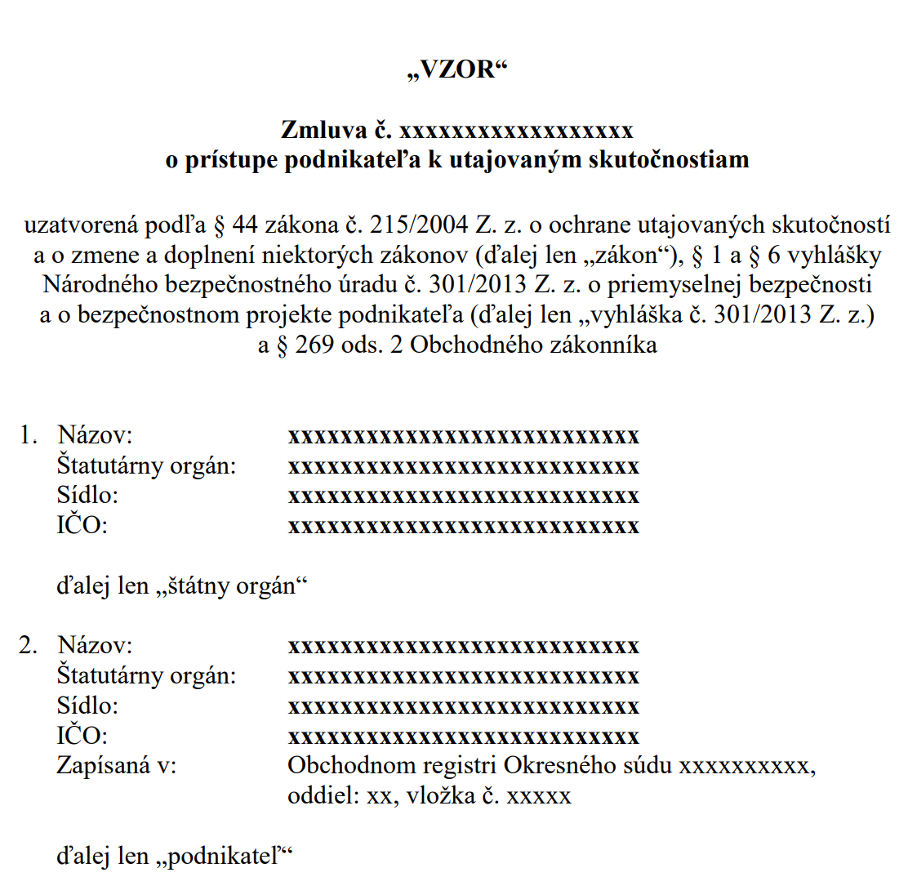

Slide 29
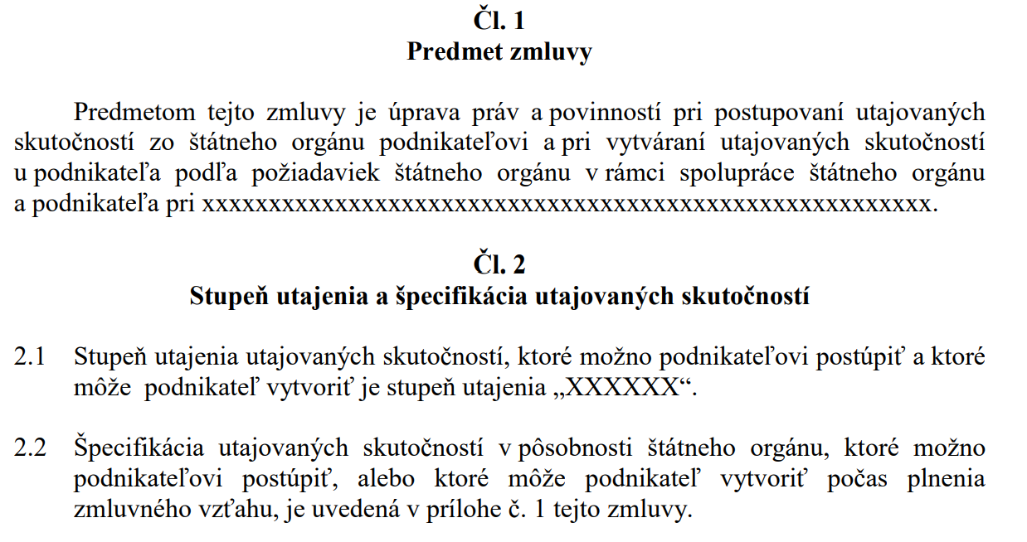

Slide 30
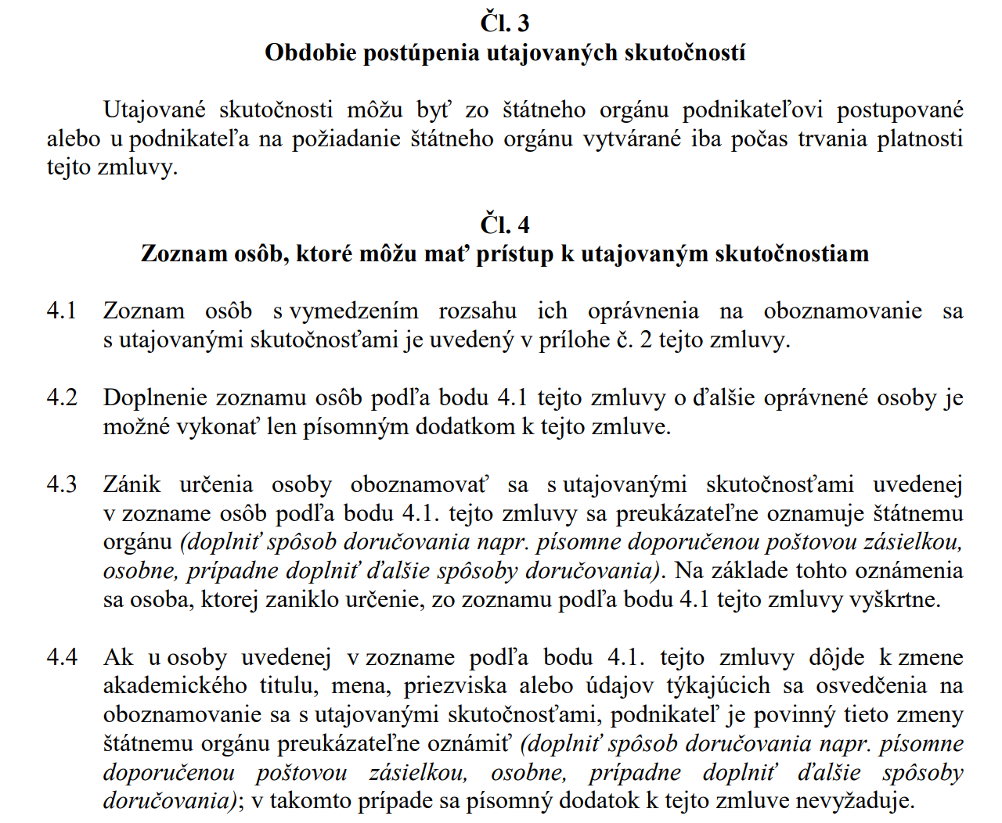

Slide 31
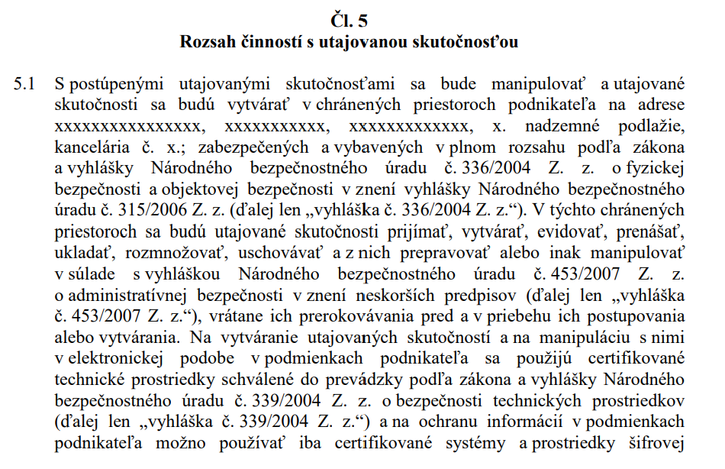
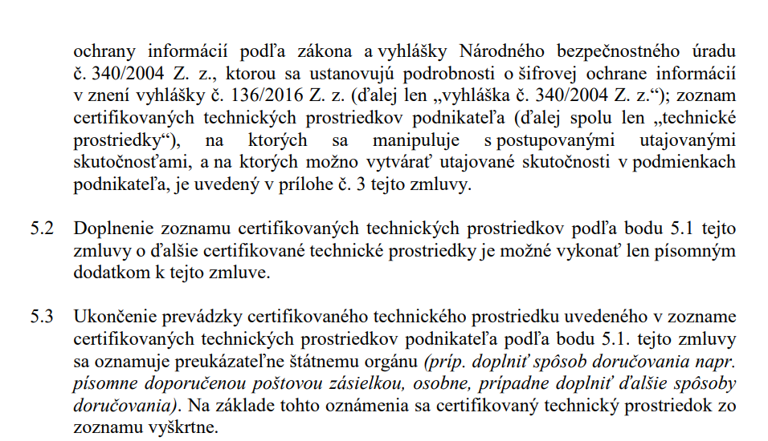

Slide 32
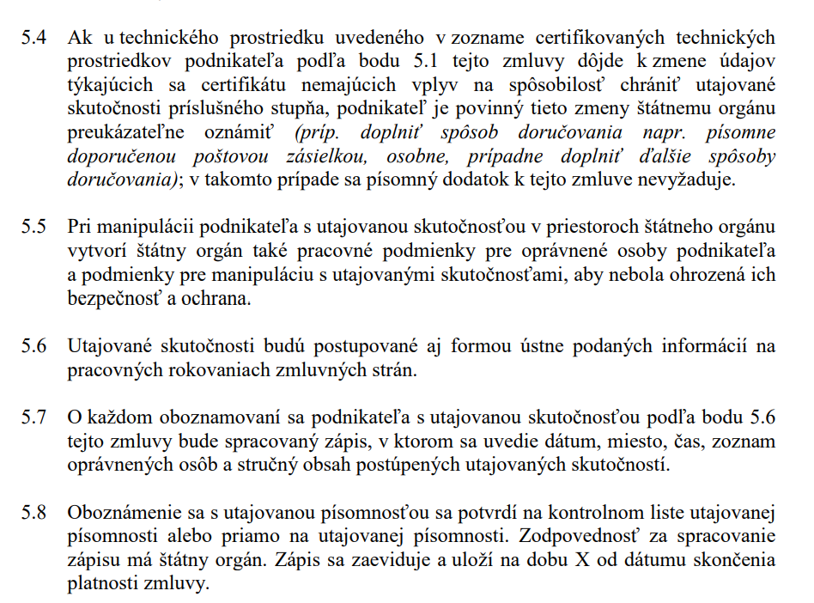

Slide 33
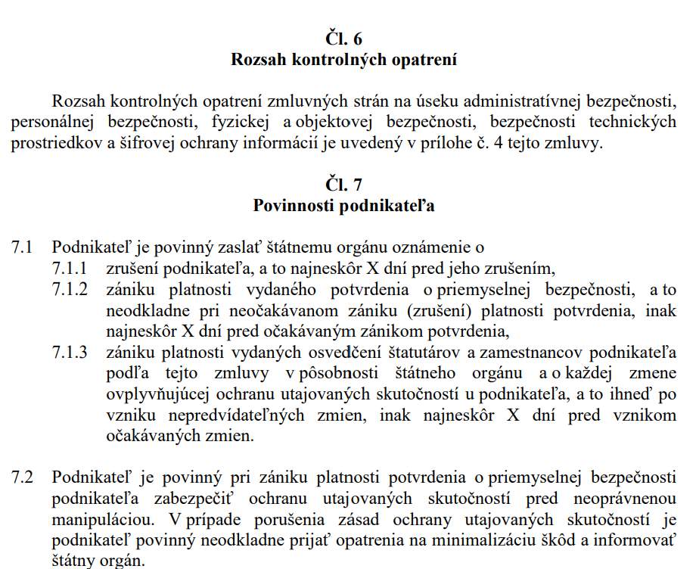

Slide 34
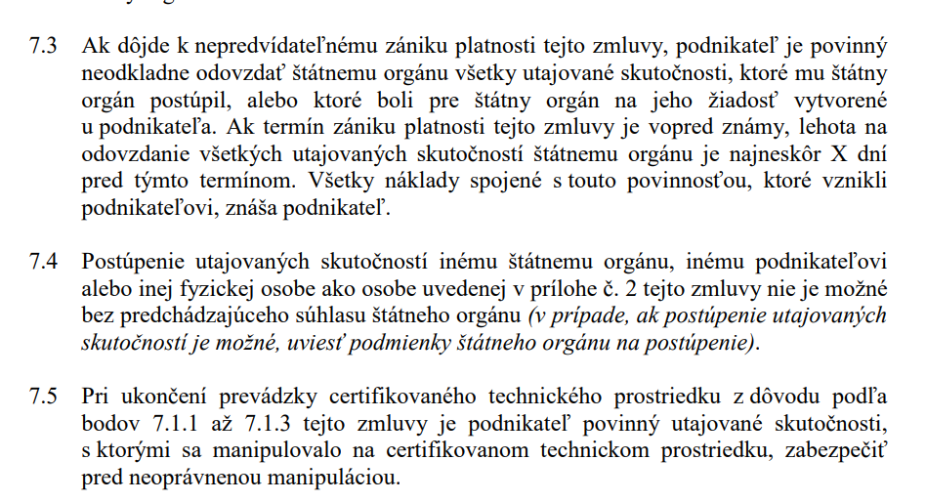

Slide 35
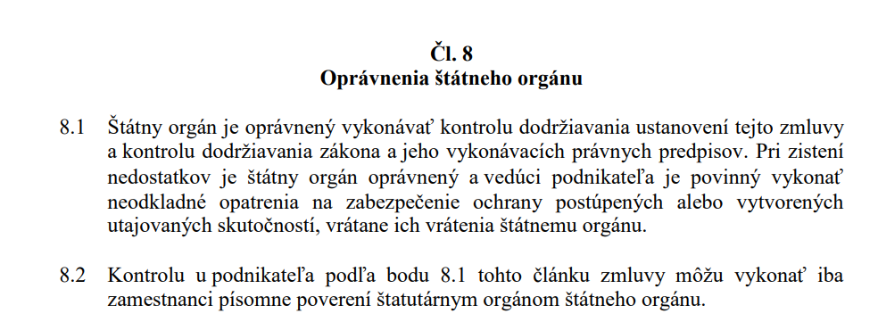

Slide 36
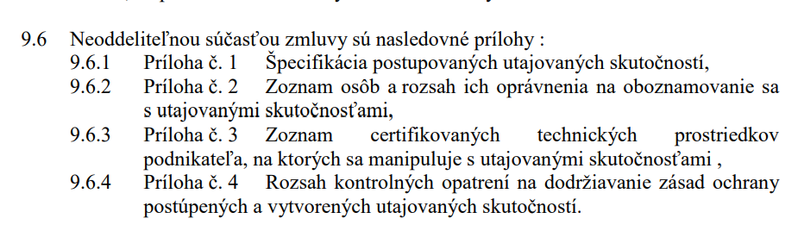

Slide 37
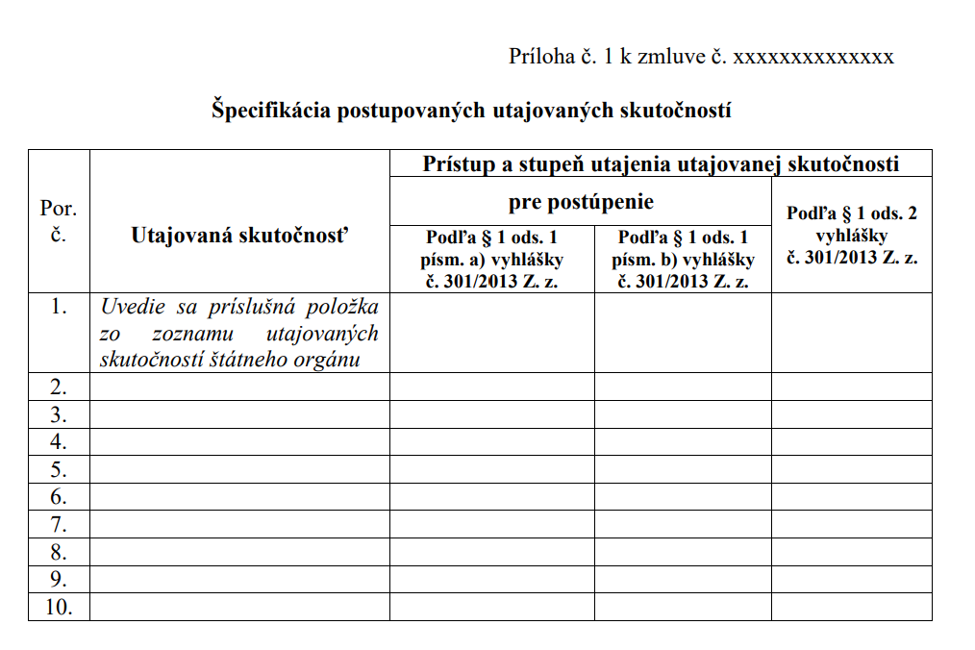

Slide 38
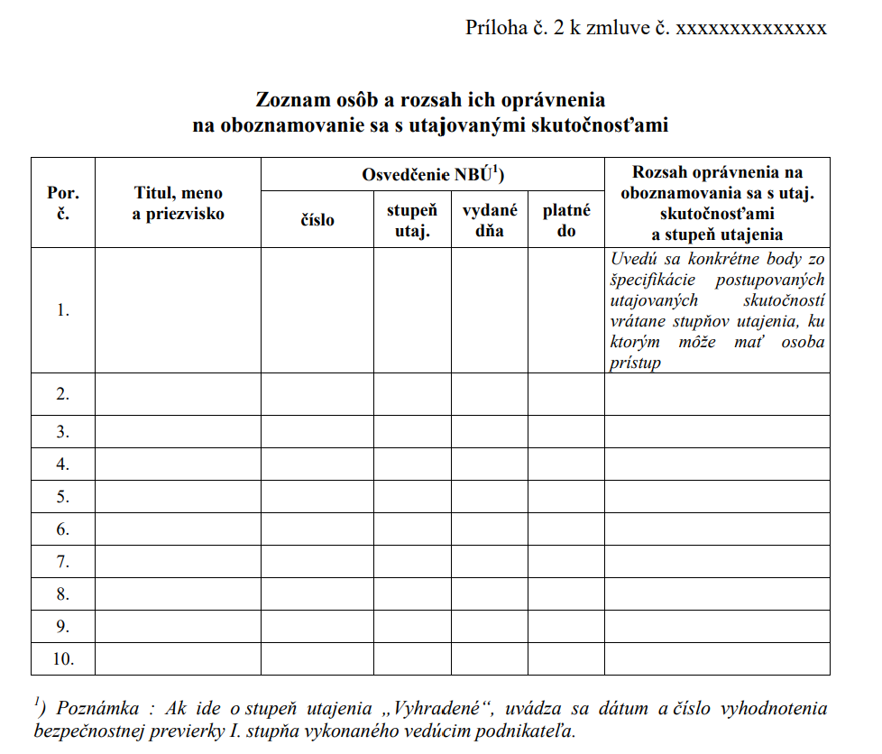

Slide 39
ZMLUVNÁ
OCHRANA INFORMÁCIÍ

Slide 40

NDAs (Non-disclosure agreements)
inominátne zmluvy
predmetom zmluvy je povinnosť jednej alebo oboch (všetkých) zmluvných strán zachovávať mlčanlivosť o dôverných informáciách, ktoré si zmluvné strany sprístupnili (jednostranne alebo obojstranne)
zmluvné strany môžu byť označované rôznym spôsobom
  osoba, ktorej sú sprístupňované dôverné informácie, sa zvykne označovať ako prijímateľ
  osoba, ktorá sprístupňuje takéto informácie, sa spravidla označuje ako poskytovateľ
povinnosť zachovávať mlčanlivosť možno upraviť v samostatnej zmluve alebo je možné ju inkorporovať aj do rámca inej zmluvy uzatváranej zmluvnými stranami

Slide 41
VYMEDZENIE DÔVERNÝCH INFORMÁCIÍ
kľúčovým je vymedzenie pojmu dôverné informácie v zmluve
väčšinou veľmi široko koncipované definície
definície môžu rozlišovať spôsob identifikácie informácie ako dôvernej
  za dôverné informácie sa považujú akékoľvek informácie, ktoré poskytovateľ výslovne označí ako dôverné alebo o ktorých možno vzhľadom na povahu a obsah predpokladať, že na ochrane ich dôvernosti majú zmluvné strany záujem
  rovnako možno zmluvne dohodnúť, že informácie sa budú považovať za dôverné bez ohľadu na ich formu, tzn. nemusia byť napr. osobitne označené ako „dôverné“

Slide 42
VYMEDZENIE DÔVERNÝCH INFORMÁCIÍ
definície spravidla uvádzajú aj príklady dôverných informácií:
  akékoľvek technické, obchodné, finančné, komerčné alebo prevádzkové informácie, špecifikácie, plány, dáta, počítačové programy, softvér alebo dokumentácia v akejkoľvek podobe či už zachytené hmotne alebo ústne poskytnuté, ako aj informácie prijaté od inej osoby ako je poskytovateľ, pokiaľ je táto osoba zaviazaná nimi nakladať ako s dôvernými
  dáta, plány, prezentácie alebo iné záznamy alebo softvér, na ktorom sú zachytené technické a ekonomické informácie, vedecké know-how, komercializačné, výskumné alebo testovacie stratégie, techniky, vynálezy, obchodné operácie alebo zákaznícke požiadavky, ako aj akékoľvek platobné povinnosti podľa príslušných článkov zmluvy
  akákoľvek informácia, najmä listiny, špecifikácie, plány, výkresy, náčrty, programy, modely, vzorky, dáta a iné informácie zachytené hmotne alebo ústne poskytnuté, ktoré sa týkajú aplikácií a/alebo informačných systémov alebo dáta
  obchodné tajomstvo v zmysle Obchodného zákonníka
  všetky iné informácie, ktoré si zmluvné strany vzájomne poskytnú, alebo s ktorými sa prijímateľ oboznámi iným spôsobom alebo informácie, s ktorými sa má nakladať, vzhľadom na okolnosti známe prijímateľovi pri ich poskytnutí ako s dôvernými

Slide 43
DÔVERNÝMI INFORMÁCIAMI NIE SÚ:
štandardne sa v zmluvách vyskytuje aj vymedzenie informácií, ktoré nemožno považovať za dôverné
spravidla sa povinnosť zmluvnej strany zachovávať mlčanlivosť o dôverných informáciách nevzťahuje na informácie, o ktorých vie preukázať, že:
  sa stali verejne známymi po dni uzavretia zmluvy alebo ktoré sa po tomto dni už dajú zadovážiť z bežne dostupných zdrojov, a to inak, než v dôsledku porušenia povinnosti mlčanlivosti zmluvnej strany, jej zamestnancov alebo iných zástupcov zmluvnej strany
  sa stali verejne známymi prostredníctvom zverejnenia patentovej alebo inej prihlášky príslušným patentovým úradom
  z písomných záznamov zmluvnej strany vyplýva, že informácie mala zmluvná strana v oprávnenej držbe alebo ich zadovážila z iných zdrojov, ktoré ich získali legálnym spôsobom alebo neboli viazané povinnosťou mlčanlivosti voči príslušnej zmluvnej strane pred tým ako došlo k ich zverejneniu
  príslušnej zmluvnej strane vznikla na základe zákona povinnosť poskytnúť dôverné informácie
    v zmluvách sa v týchto prípadoch dotknutej zmluvnej strane ukladá povinnosť včas informovať o uvedenej skutočnosti druhú zmluvnú stranu s cieľom umožniť jej podniknúť potrebné kroky na zabránenie alebo minimalizovanie takéhoto zverejnenia
  informácie, o ktorých vie zmluvná strana preukázať a zdokumentovať, že boli schválené na publikáciu v súlade s internými predpismi zmluvnej strany a na základe konzultácie so zmluvnými stranami

Slide 44
SPÔSOB OCHRANY
spôsob ochrany dôverných informácií môže byť vymedzený nasledujúcim spôsobom:
Zmluvné strany sa zaväzujú, že budú dôverné informácie chrániť aspoň v takom rozsahu ako vlastné dôverné informácie, v žiadnom prípade však nie v menšom rozsahu, ako je primeraný a obvyklý stupeň ochrany takýchto informácii.
Prijímateľ sa zaväzuje počas doby platnosti tejto zmluvy, ako aj po jej zániku, pokiaľ ho povinnosti mlčanlivosti Poskytovateľ písomným vyhlásením nezbaví, chrániť dôverné informácie najmä pred:
  a) ich neoprávneným použitím, čím sa rozumie akékoľvek použitie dôvernej informácie v rozpore s touto zmluvou,
  b) sprístupnením dôverných informácií tretej strane,
  c) zverejnením alebo sprístupnením dôvernej informácie, pokiaľ také zverejnenie alebo sprístupnenie nie je dané povinnosťou vyplývajúcou zo všeobecne záväzných právnych predpisov,
  d) pred akýmkoľvek iným neoprávneným zverejnením, sprístupnením, stratou, odcudzením, zničením, rozširovaním, rozmnožovaním, náhodným či iným poškodením či iným neoprávneným využívaním alebo spracovaním.

Slide 45
ĎALŠIE NÁLEŽITOSTI
ďalej sa v zmluve špecifikuje:
  účel použitia dôverných informácií, ktorý by mal byť vymedzený konkrétne
  povinnosť nesprístupniť dôverné informácie tretím osobám
  rozsah subjektov, ktorí budú mať prístup k dôverným informáciám s cieľom umožniť prístup iba osobám (zamestnanci, konzultanti, a pod.), ktoré dôverné informácie potrebujú poznať (need-to-know), a poučiť tieto osoby o povinnosti mlčanlivosti
  doba, počas ktorej trvá povinnosť mlčanlivosti – môže presahovať rámec účinnosti zmluvy
  vrátenie si dôverných informácií po skončení zmluvy
  sankcia za porušenie povinnosti mlčanlivosti – povinnosť nahradiť spôsobenú škodu, povinnosť zaplatiť zmluvnú pokutu a pod.

Slide 46
ZODPOVEDNOSTNÉ
ASPEKTY

Slide 47

ZODPOVEDNOSŤ
zmluvy uzatvárané v oblasti KB sú obchodnými záväzkovými vzťahmi, tzn. právny vzťah medzi zmluvný stranami sa spravuje ustanoveniami Obchodného zákonníka, vrátane regulácie zodpovednosti
zodpovednosť za škodu podľa OBZ – objektívna zodpovednosť bez ohľadu na zavinenie s možnosťou liberácie pr. okolností vylučujúcich zodpovednosť
dôvodom je predpoklad profesionality zmluvných strán
problém informačnej asymetrie medzi zmluvnými stranami
limitovaná možnosť obmedzenia zodpovednosti za škodu

Slide 48
LIMITÁCIA ZODPOVEDNOSTI
analýza 158 zmlúv uzatváraných v oblasti kybernetickej bezpečnosti v období 2020 – 2023 medzi štátnymi orgánmi a súkromnými dodávateľmi, resp. poskytovateľmi služieb
spôsob limitácie zodpovednosti v zmluvách:
  zodpovednosť bez limitácií – 39 zmlúv
  limitácia zodpovednosti – 100 zmlúv
    obmedzenie vplyvu na organizáciu, konkrétne:
      limitácia zodpovednosti za škodu stanovením maximálnej výšky škody – 45 zmlúv, napr.:
        najviac do výšky odmeny za poskytovanie služieb, ktorú prevádzkovateľ platí za obdobie 12 mesiacov (12 mesiacov = 144€)
        najviac do výšky odmeny za poskytovanie služieb, ktorú prevádzkovateľ platí za obdobie 12 mesiacov
        najviac do výšky pokuty udelenej úradom, maximálne do výšky 100 tisíc Eur
        najviac do výšky 100% ceny z predmetu zmluvy
      limitácia zodpovednosti za škodu do výšky skutočnej škody – 34 zmlúv
        tzn. nemožnosť uplatniť si ušlý zisk

Slide 49
LIMITÁCIA ZODPOVEDNOSTI
  2. špecifikácia podmienok pre vznik zodpovednosti:
    porušenie povinnosti poskytnúť súčinnosť – 21 zmlúv
    porušenie povinnosti prijať odporúčania alebo opatrenia navrhnuté poskytovateľom – 11 zmlúv
    porušenie povinnosti poskytnúť poskytovateľovi správne informácie – 16 zmlúv
    porušenie inej povinnosti, napr. nepredloženie pripravenej dokumentácie kontrolnému orgánu, nezaslanie námietky, vyjadrenia alebo iného stanoviska úradu, ktoré v jeho mene včas písomne pripravil poskytovateľ s cieľom preukázať dodržiavanie ZKB a jeho vykonávacích predpisov a/alebo s cieľom zrušiť rozhodnutie o pokute, a/alebo s cieľom napadnúť oprávnenosť či výšku udelenej pokuty zo strany úradu – 47 zmlúv
  3. explicitný odkaz na okolnosti vylučujúce zodpovednosť – 20 zmlúv

Slide 50
Ďakujem za pozornosť
laura.rozenfeldova@upjs.sk
https://cyberawareness.sk

